Slide 1


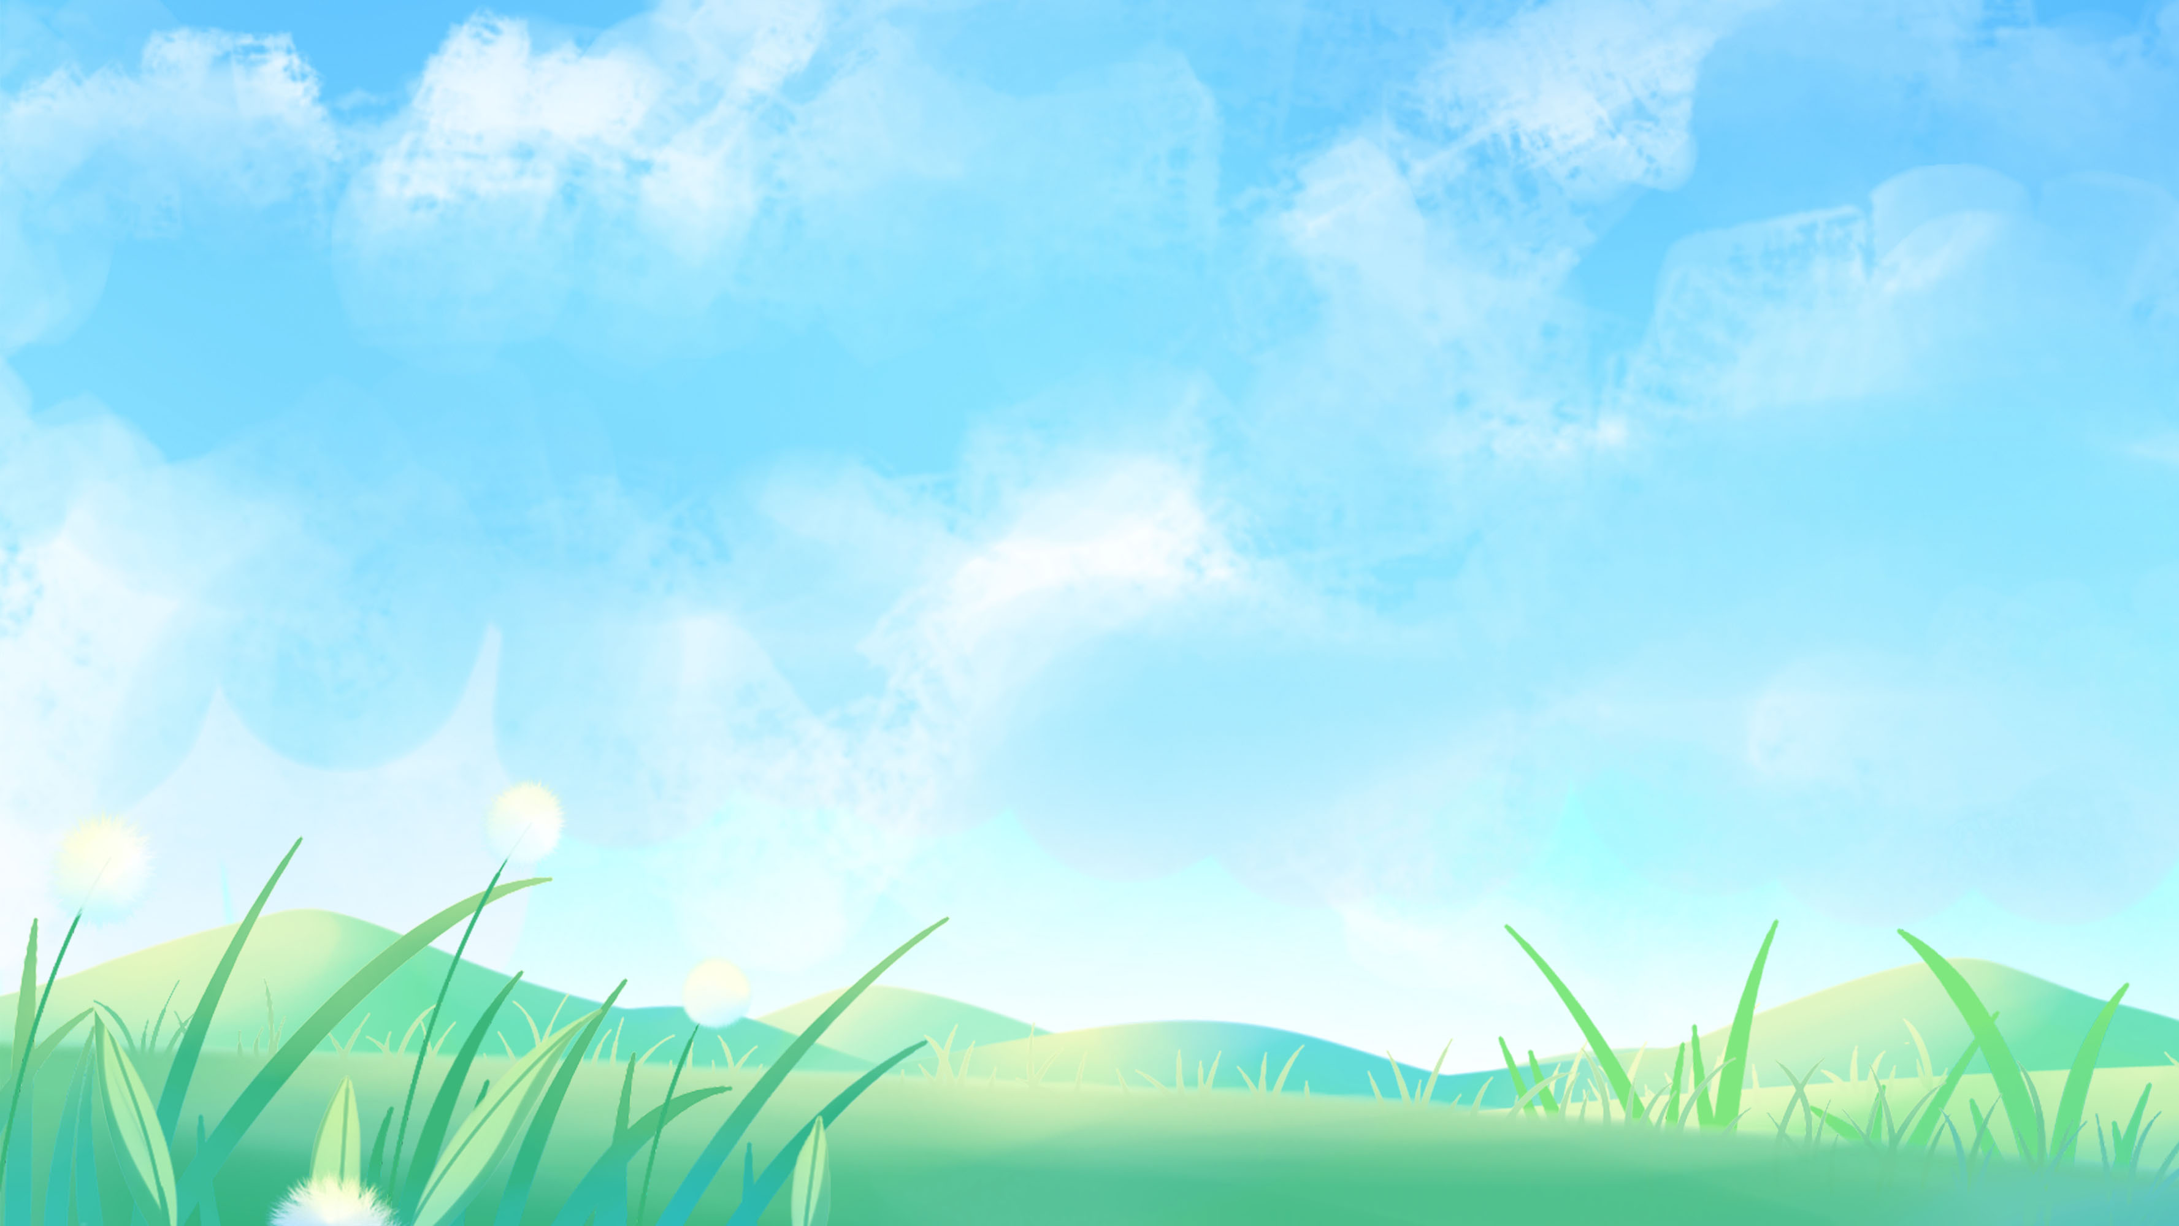

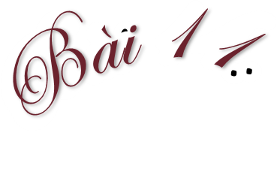
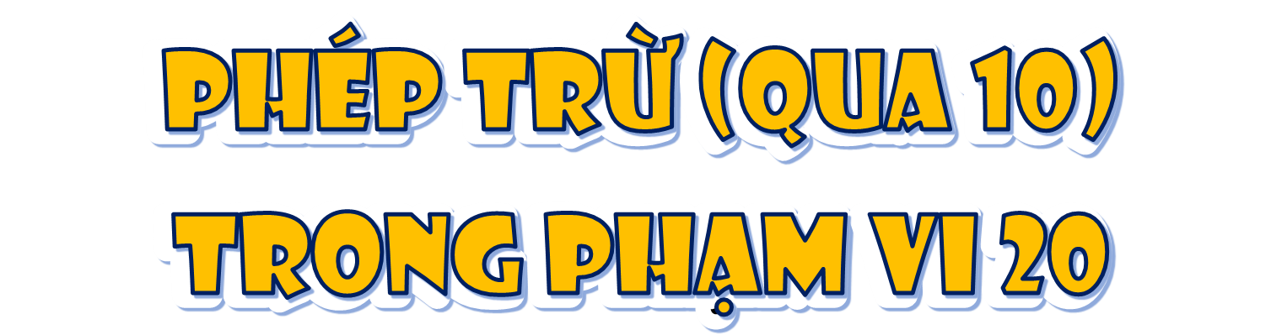
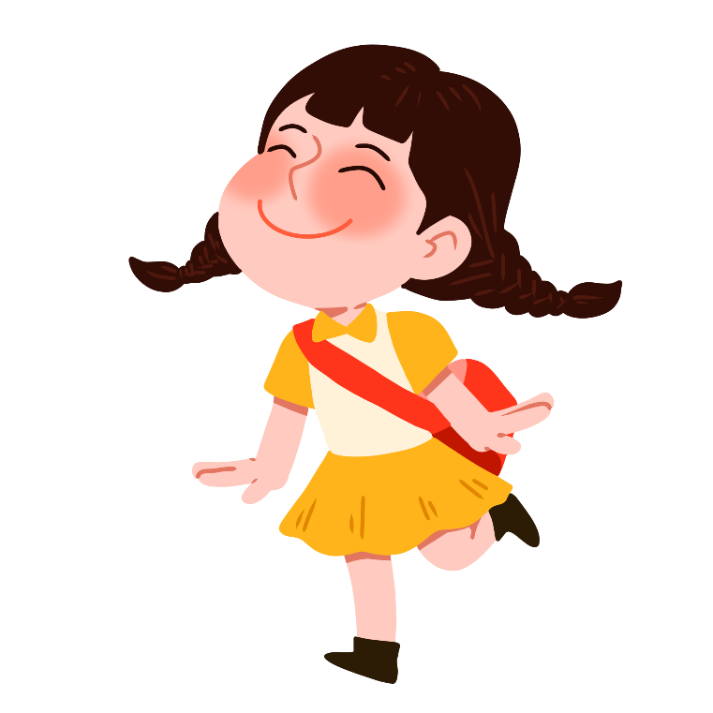



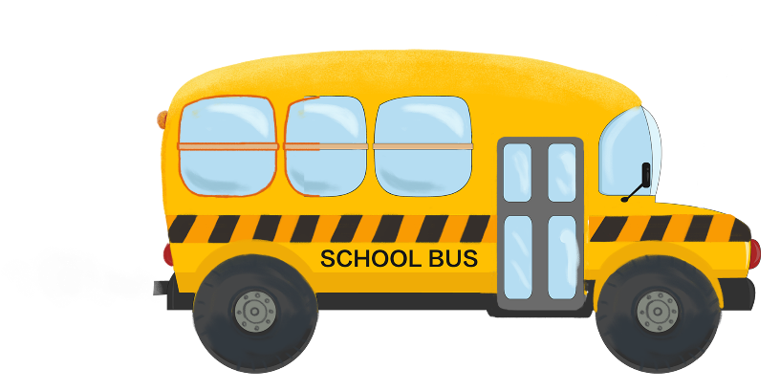


Slide 2



Slide 3


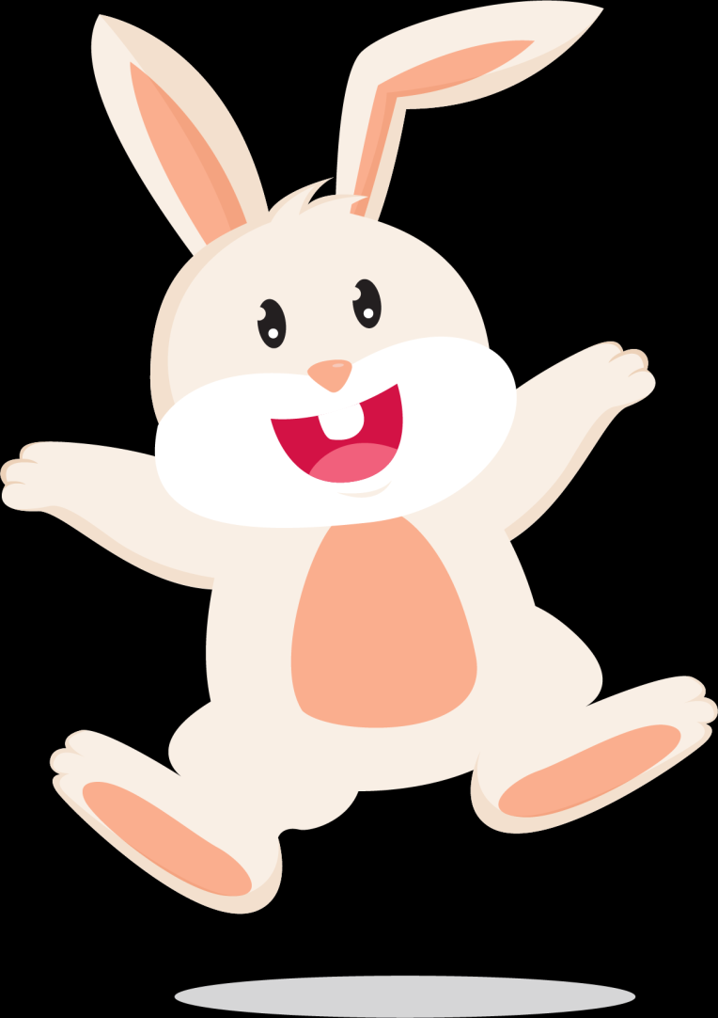

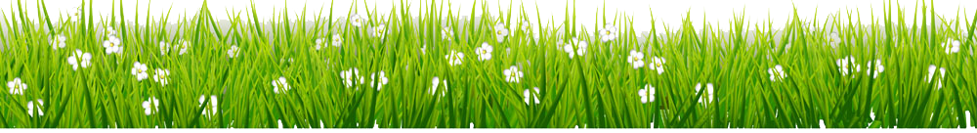
Chào các bạn, mình là thỏ con.
Các bạn hãy giúp mình thu hoạch cà rốt bằng cách vượt qua các thử thách nhé!
Baét ñaàu

Slide 4




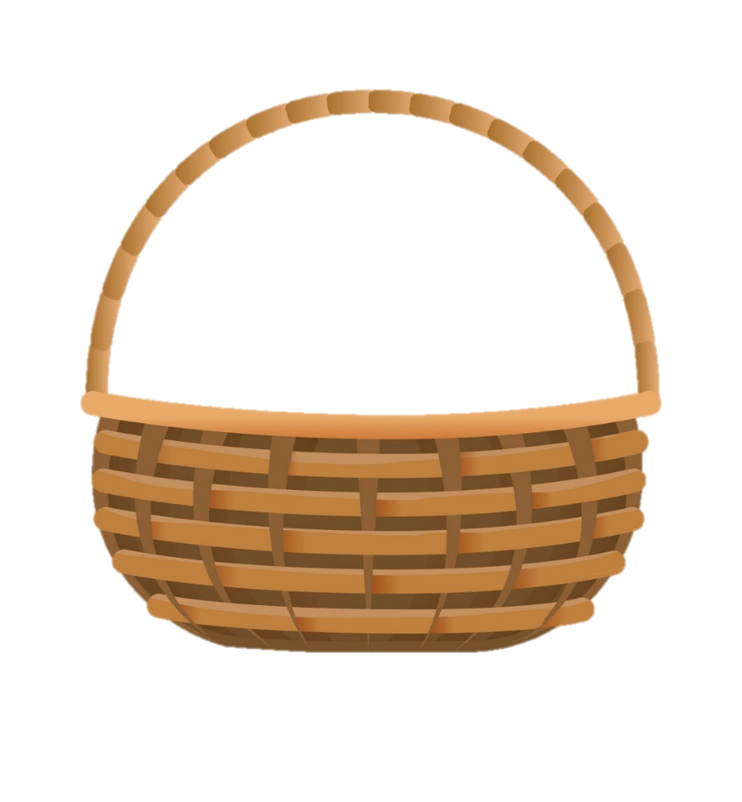
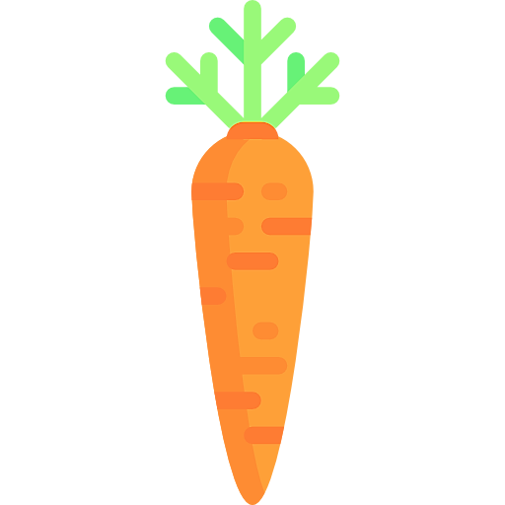


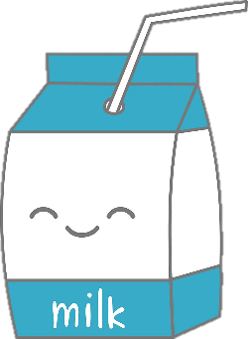


Hoàn thành

Slide 5



Tính nhẩm: 11 – 3 = ?
A. 9
B. 7
C. 8
C. 8
Trở về

Slide 6
Tính nhẩm: 11 – 6 = ?
A. 5
B. 4
A. 5
C. 6
Trở về

Slide 7
Tính nhẩm: 11 – 7 = ?
A. 3
B. 4
B. 4
C. 2
Trở về

Slide 8
Tính nhẩm: 11 – 9 = ?
A. 3
B. 1
C. 2
C. 2
Trở về

Slide 9
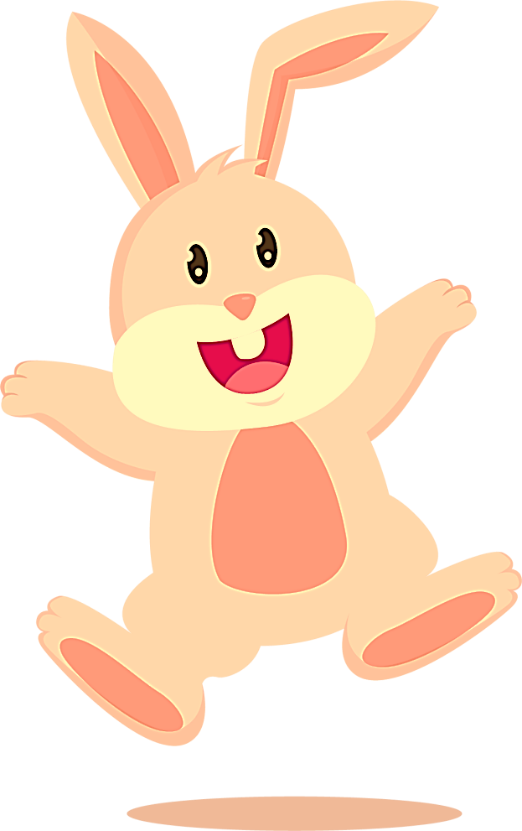
Cảm ơn các bạn nhiều nhé!

Slide 10


Slide 11

1
Tính 12 – 4
Tách: 12 = 10 + 2
10 – 4 =
+ 2 =
b) Tính 13 – 6
Tách: 13 = 10 +
10 – =
+ =
?
3
6
?
6
?
?
4
6
8
?
?
4
3
?
?
?
7
12 – 4 =
13 – 6 =
?
7
8
?

Slide 12

2
Tính nhẩm
12 – 3 =
12 – 4 =
12 – 5 =
?
?
?
12 – 7 =
12 – 8 =
12 – 9 =
?
?
?
12 – 6 =
12 – 2 =
?
?

Slide 13



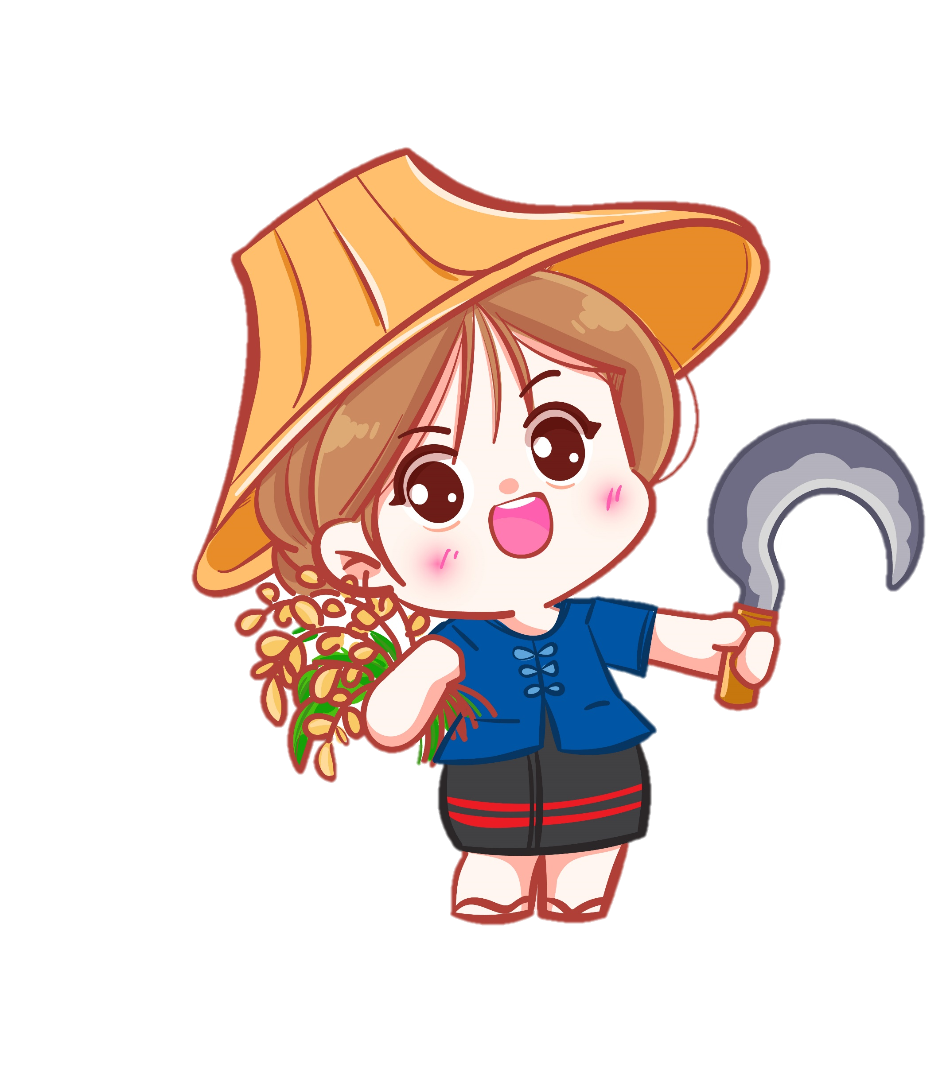
Để thu hoạch bông hoa, các bạn hãy trả lời đúng các câu hỏi tìm hiểu bài nhé!
5
6
7
8
1
2
3
4
Notes:
Click vào số trên bông hoa → Hiện câu hỏi.
Click vào cánh hoa → Bông hoa biến mất.
Click vô cô bé sau khi đã thu hoạch hết bông hoa → hiện trang cuối.

Slide 14


12 – 3 = ?
9

Slide 15
12 – 4 = ?
8

Slide 16
12 – 5 = ?
7

Slide 17
12 – 7 = ?
5

Slide 18
12 – 8 = ?
4

Slide 19
12 – 9 = ?
3

Slide 20
12 – 6 = ?
6

Slide 21
12 – 2 = ?
10

Slide 22

Cảm ơn các bạn đã giúp mình thu hoạch bông hoa!

Slide 23

3
Số?
– | 13 | 13 | 13 | 13 | 13 | 13
 | 4 | 5 | 6 | 7 | 8 | 9
 | 9 | ? | ? | ? | ? | ?
8
7
6
5
4

Slide 24
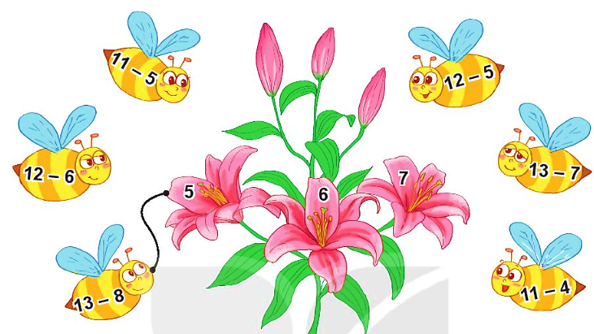
4
Tìm bông hoa cho ong đậu. Bông hoa nào có nhiều ong đậu nhất?
➔ Bông hoa số 6 có nhiều ong đậu nhất.

Slide 25
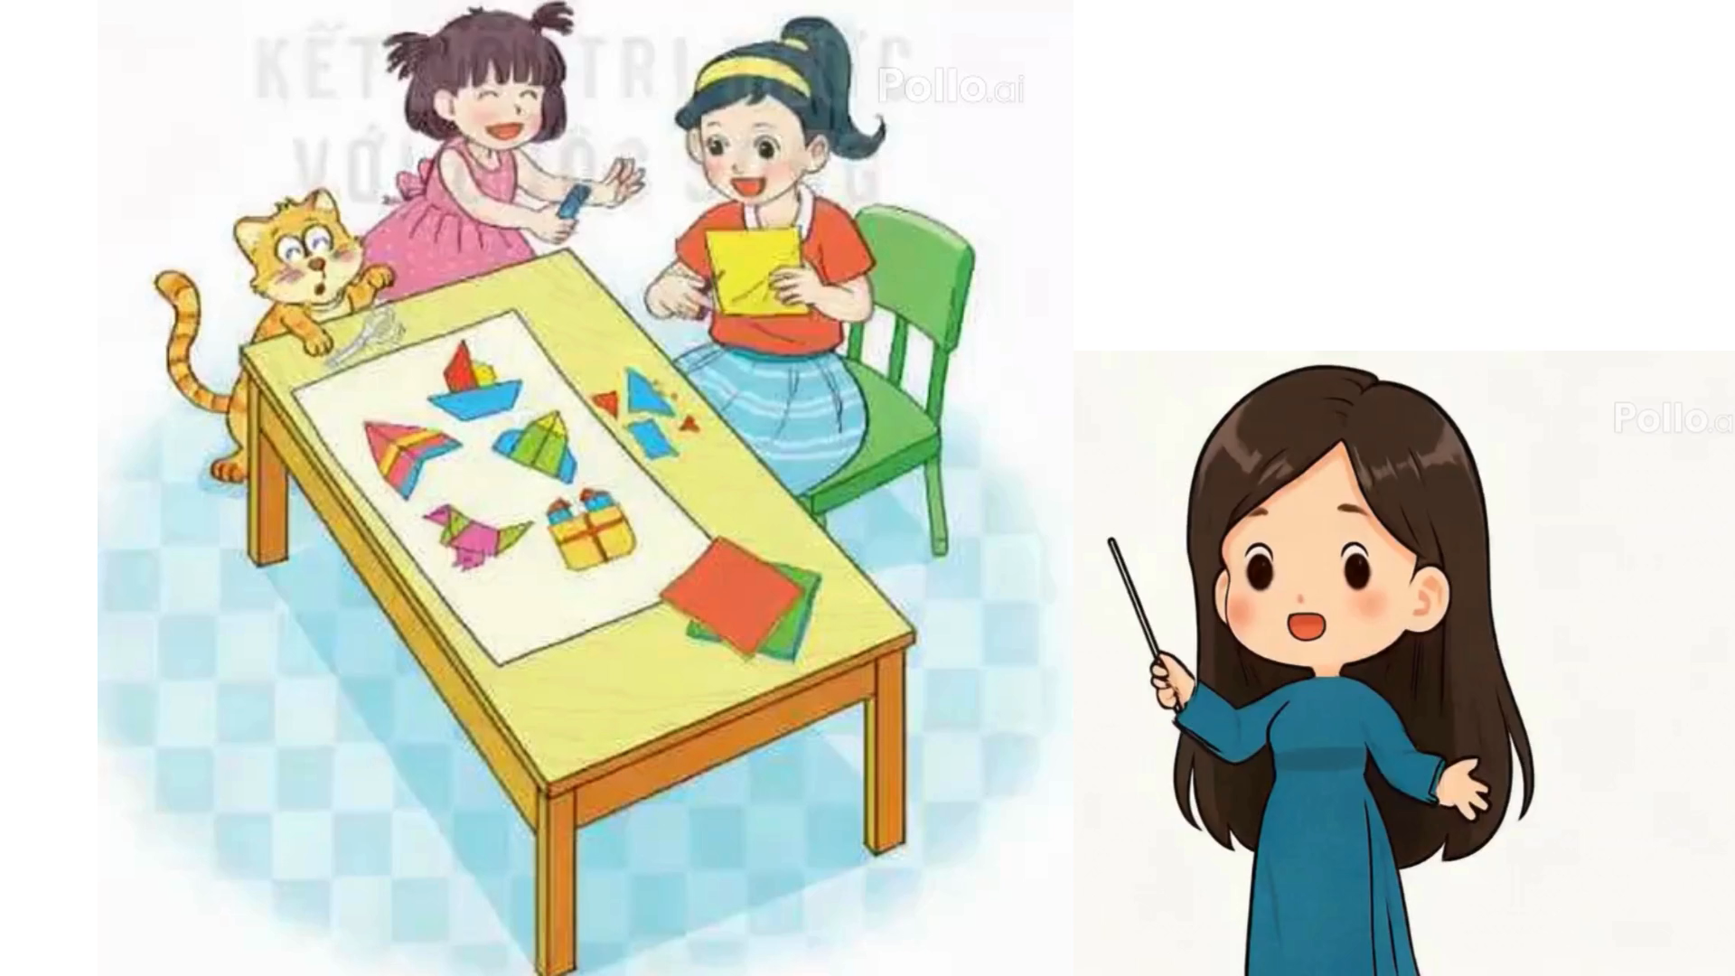

Slide 26
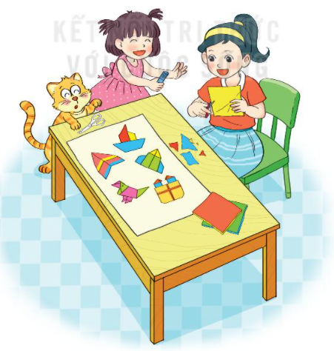
Mai có 13 tờ giấy màu, Mai đã dùng 5 tờ giấy màu để cắt dán bức tranh. Hỏi Mai còn lại bao nhiêu tờ giấy màu?
5
Tóm tắt:
Có : 13 tờ giấy màu
Đã dùng : 5 tờ giấy màu
Còn lại : … tờ giấy màu?
Bài giải:
Mai còn lại số tờ giấy màu là:
13 – 5 = 8 (tờ)
Đáp số: 8 tờ giấy màu.

Slide 27


Slide 28

Đố bạn theo nhóm đôi về các phép tính trong bảng 13 trừ đi một số.

Slide 29

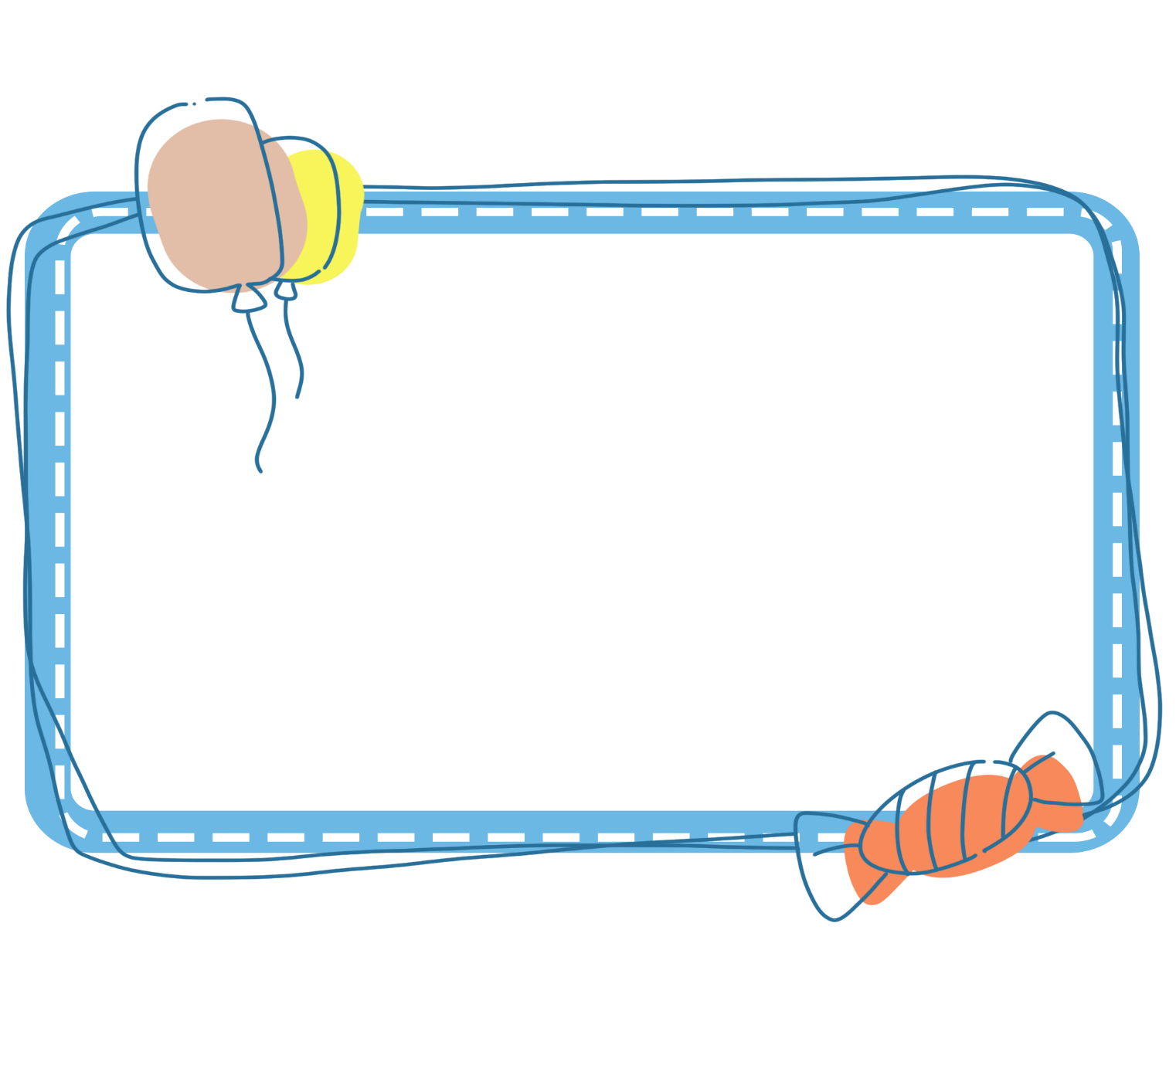

Chia sẻ bài học với người thân
Chuẩn bị bài mới

Slide 30


